Slide 1

Mecánica y Tratamiento de Suelos
Laboratorio 4 a
Ensayo de Compresión simple

Slide 2
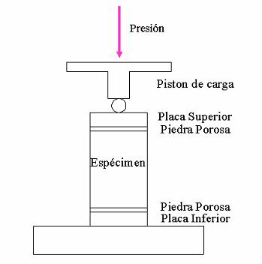
Generalidades
La finalidad de este ensayo es determinar en forma rápida los valores aproximados de resistencia en suelos que posean la suficiente coherencia para poder ser ensayados en estado inconfinado.

Slide 3
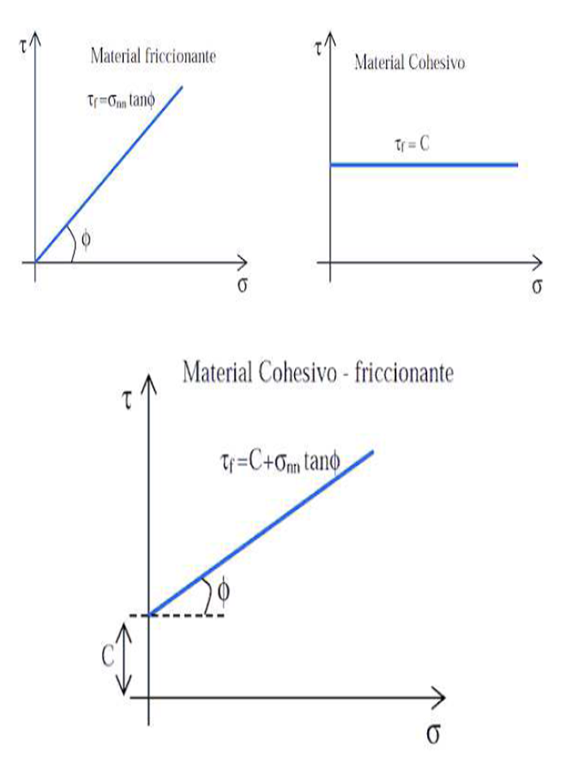
Generalidades
Por lo tanto, está limitado a los suelos cohesivos en los cuales la resistencia al corte esta originada por dos componentes; fricción, como en los suelos granulares y un segundo componente denominado cohesión, de naturaleza más compleja.

Slide 4
Limitaciones
Los resultados de resistencia al corte a partir de ensayos de compresión inconfinada son razonablemente confiables si se interpretan adecuadamente y se reconoce que el experimento tiene ciertas deficiencias
El efecto de la restricción lateral provista por la masa de suelo sobre la muestra se pierde cuando la muestra es removida del terreno. Existe sin embargo la opinión de que la humedad del suelo le provee un efecto de tensión superficial (o confinamiento) de forma que la muestra está algo "confinada".
La condición interna del suelo (grado de saturación, presión del agua de los poros bajo esfuerzos de deformación, y efectos de alteración del grado de saturación) no pueden controlarse.
La fricción en los extremos de la muestra producida por las placas de carga origina una restricción lateral sobre los extremos que altera los esfuerzos internos en una cantidad desconocida.

Slide 5
Generalidades
La compresión simple puede ser considerada como un caso particular de la compresión triaxial, en el que la tensión de confinamiento σ3 es cero.
El ensayo se puede realizar en muestras indisturbadas y en remoldeadas. La pérdida de resistencia del suelo debida al amasado se denomina sensibilidad y se la define como la relación entre la resistencia del suelo indisturbado y la resistencia del suelo remoldeado.
Como en el caso del ensayo de corte directo, hay dos formas de operar; a deformaciones controladas y a cargas controladas.

Slide 6
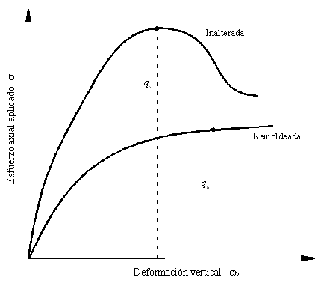
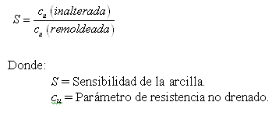
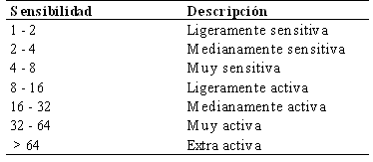
SENSIBILIDAD
El ensayo se puede realizar en muestras indisturbadas y en remoldeadas. La pérdida de resistencia del suelo debida al amasado se denomina sensibilidad y se la define como la relación entre la resistencia del suelo indisturbado y la resistencia del suelo remoldeado.

Slide 7
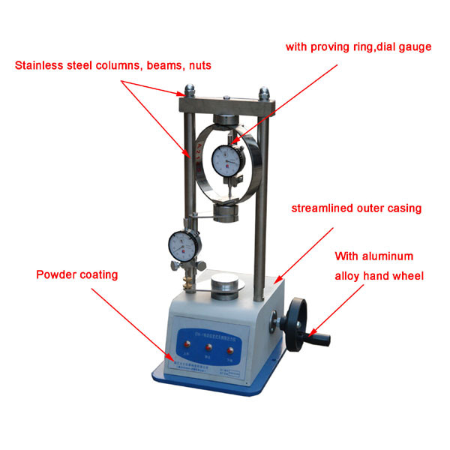
Dispositivo de Ensayo

Slide 8
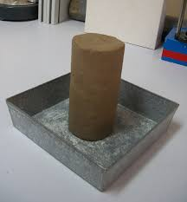
PROCEDIMIENTO
1. Preparación de la probeta. Se usan especímenes cilíndricos que tienen una relación altura: diámetro que varía entre 2 y 3. Por ej. Ø = 35 mm y h= 80 mm. Su preparación depende de que se trate de suelos inalterados o compactados.
Los inalterados son tallados en un torno de madera similar a las probetas para compresión triaxial.
Las remoldeadas se preparan en un molde cilíndrico colocando el suelo por capas con una humedad predeterminada. Entre capa y capa se compacta debidamente y se escarifica para evitar que se produzca estatificación.
2. Se mide la altura t el diámetro con un calibre y se la pesa. Con estos datos se puede calcular el peso unitario.
3. Se coloca la probeta en la prensa cuidando que quede bien centrada y se llevan a cero los comparadores de carga y deformación.

Slide 9
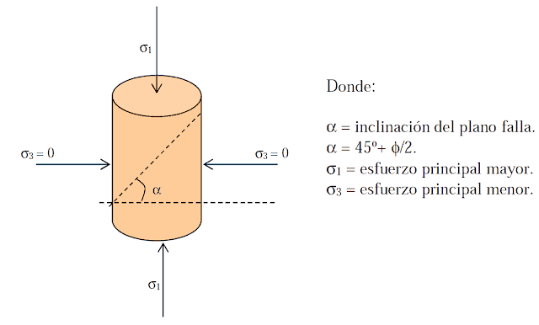
PROCEDIMIENTO
4. Como el ensayo se realizará a deformaciones controladas, se le imprime a la probeta una velocidad de deformación de 1 mm por minuto, realizando lecturas en los comparadores cada 25 segundos hasta que:
a) se produce la rotura franca; b) la curva tensión deformación ha pasado por el máximo; c) la deformación ha alcanzado el 20% de la altura inicial.
5. En el caso que se produzca la rotura franca, se hace un croquis de ella y se calcula el ángulo φ.
6. Se toma una muestra y se determina la humedad del suelo.
7. Si se ha trabajado con una probeta y se desea determinar la sensibilidad del suelo, luego de la rotura se debe proceder a confeccionar una nueva probeta a partir de los restos de la ensayada. Se procede a desmenuzarla con cuidado y sin alterar sus condiciones de humedad y se repite el procedimiento correspondiente descripto en el punto 1.

Slide 10
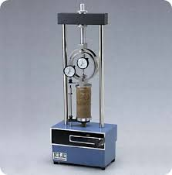
Tipo de ensayo
El experimento de compresión inconfinada puede hacerse con control de deformación unitaria o con control de esfuerzo.
Se ha encontrado que el ensayo es bastante sensible a la tasa de deformación unitaria, pero una tasa de deformación unitaria entre 0.5 y 2 % 1 min (es decir, un espécimen de 50 mm a una tasa de deformación unitaria de 1% debería comprimirse a una velocidad de 0.50 mm/min), parece brindar resultados satisfactorios.

Slide 11
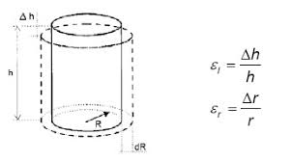


Cálculos
1. Si Lo es la longitud inicial de la probeta y ΔL es la deformación axial, se denomina deformación especifica vertical εv como:
εv= 𝑥100 [%]
2. Variación de la sección: el área original Ao se corrige considerando que el volumen total de la muestra permanece constante, y como la altura va disminuyendo, significa que el área va aumentando a medida que la probeta se comprime verticalmente.
Inicialmente: VT = Ao . Lo
Pero luego de una deformación vertical la altura cambia
ΔL: VT = A’ . (Lo – L) Igualando las ecuaciones, cancelando términos y despejando el área corregida A’ se obtiene que
A′=
$$\frac{\text{Δ}\text{L}}{\text{Lo}}$$
$$\frac{A}{\text{1−}\text{ε}\text{v} }$$

Slide 12
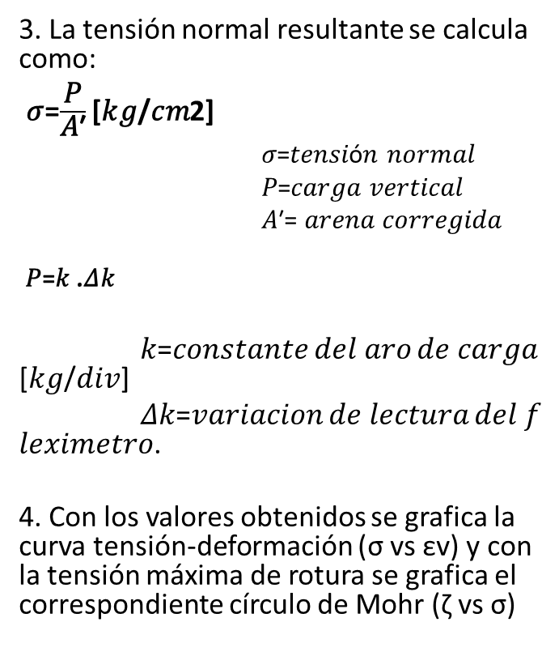
Cálculos
3. La tensión normal resultante se calcula como:
𝜎=$\frac{\text{P}}{\text{A}\text{′}}$ [𝑘𝑔/𝑐𝑚2]
𝜎=𝑡𝑒𝑛𝑠𝑖ó𝑛 𝑛𝑜𝑟𝑚𝑎𝑙
𝑃=𝑐𝑎𝑟𝑔𝑎 𝑣𝑒𝑟𝑡𝑖𝑐𝑎𝑙
𝐴′= 𝑎𝑟𝑒𝑛𝑎 𝑐𝑜𝑟𝑟𝑒𝑔𝑖𝑑𝑎
𝑃=𝑘 .𝛥𝑘
𝑘=𝑐𝑜𝑛𝑠𝑡𝑎𝑛𝑡𝑒 𝑑𝑒𝑙 𝑎𝑟𝑜 𝑑𝑒 𝑐𝑎𝑟𝑔𝑎 [𝑘𝑔/𝑑𝑖𝑣]
𝛥𝑘=𝑣𝑎𝑟𝑖𝑎𝑐𝑖𝑜𝑛 𝑑𝑒 𝑙𝑒𝑐𝑡𝑢𝑟𝑎 𝑑𝑒𝑙 𝑓𝑙𝑒𝑥𝑖𝑚𝑒𝑡𝑟𝑜.
4. Con los valores obtenidos se grafica la curva tensión-deformación (σ vs εv) y con la tensión máxima de rotura se grafica el correspondiente círculo de Mohr (ζ vs σ)
𝜎
Kpa
𝜀 %

Slide 13



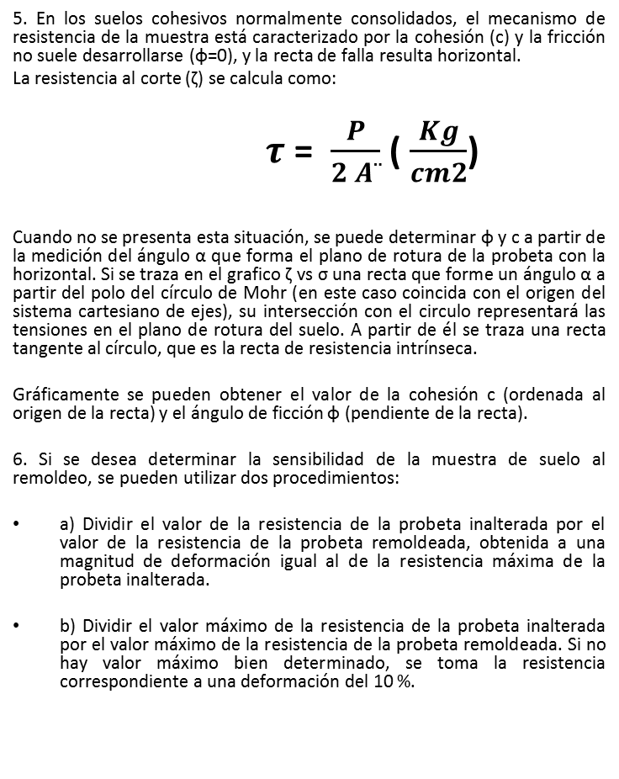
Cálculos
5. En los suelos cohesivos normalmente consolidados, el mecanismo de resistencia de la muestra está caracterizado por la cohesión (c) y la fricción no suele desarrollarse (φ=0), y la recta de falla resulta horizontal.
La resistencia al corte (ζ) se calcula como:
        $τ$= $\frac{P}{2 A¨}$ ( $\frac{Kg}{cm2}$)
Cuando no se presenta esta situación, se puede determinar φ y c a partir de la medición del ángulo α que forma el plano de rotura de la probeta con la horizontal. Si se traza en el grafico ζ vs σ una recta que forme un ángulo α a partir del polo del círculo de Mohr (en este caso coincida con el origen del sistema cartesiano de ejes), su intersección con el circulo representará las tensiones en el plano de rotura del suelo. A partir de él se traza una recta tangente al círculo, que es la recta de resistencia intrínseca.
Gráficamente se pueden obtener el valor de la cohesión c (ordenada al origen de la recta) y el ángulo de ficción φ (pendiente de la recta).
6. Si se desea determinar la sensibilidad de la muestra de suelo al remoldeo, se pueden utilizar dos procedimientos:
a) Dividir el valor de la resistencia de la probeta inalterada por el valor de la resistencia de la probeta remoldeada, obtenida a una magnitud de deformación igual al de la resistencia máxima de la probeta inalterada.
b) Dividir el valor máximo de la resistencia de la probeta inalterada por el valor máximo de la resistencia de la probeta remoldeada. Si no hay valor máximo bien determinado, se toma la resistencia correspondiente a una deformación del 10 %.
$$τ$$
Kpa
$$φ$$
c
$$α$$
𝜎
Kpa

Slide 14
